Slide 1


BetGames
Juan David Espinosa Mayorga - 160003950

Slide 2



Resumen Ejecutivo
BetGames es un API para la industria de videojuegos multijugador, la cual permite realizar apuestas y determina el ganador para poder hacer los pagos.

Slide 3




Objetivo
Generar un servicio que contribuya a incentivar la industria de los videojuegos en Colombia, mediante un API que permite realizar apuestas en videojuegos, determine el ganador y el perdedor para poder hacer los pagos.

Slide 4


Mercado Actual
En 2019, el tamaño del mercado gamer en Colombia era de 418 millones dólares con un crecimiento aproximado del 8% anual. La pandemia impulsó el sector y lo elevó al 15% en 2020, con un ingreso aproximado de 480 millones de dólares. Para 2021 la tendencia sigue en alza”, afirmó el alto ejecutivo (technocio).

Slide 5




Público Objetivo
Empresas desarrolladoras de videojuegos.
19,9 millones de Jugadores Colombianos.

Slide 6





Proyectos similares en el mercado

Slide 7



Propuesta de valor del proyecto
BetGames es el mejor lugar para apostar con tus amigos, te pagamos en 24 horas.

Slide 8
Anexo Técnico

Slide 9
Cronograma

Slide 10
Presupuesto
Flujo de caja: Dinero disponible 6 meses para ejecutar en el proyecto.

Slide 11
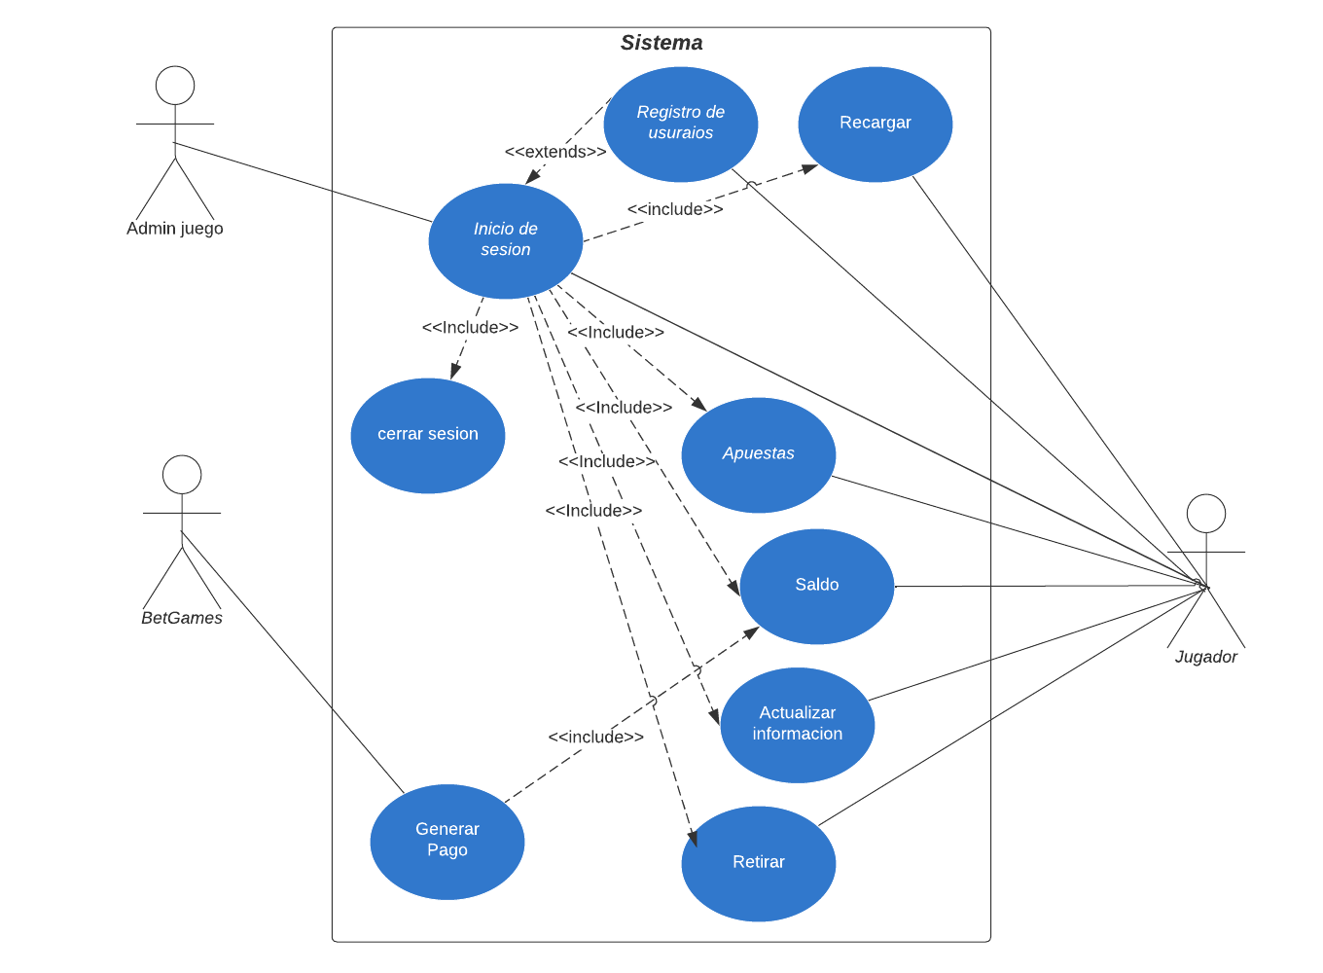
Diagrama caso de uso

Slide 12
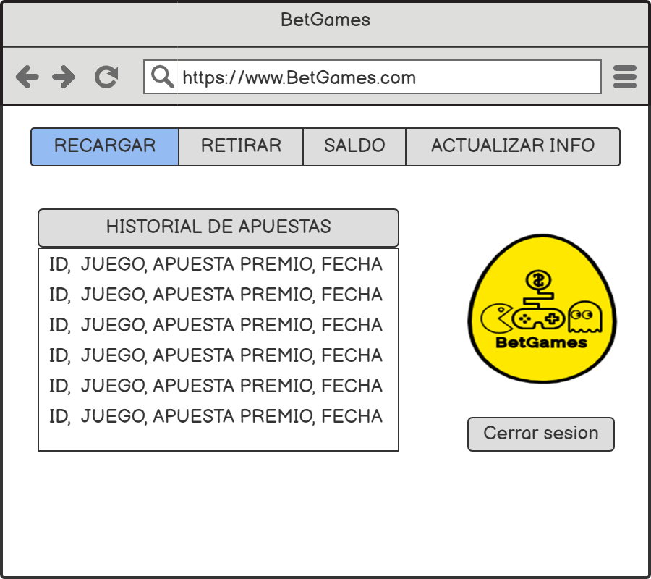
Mockups

Slide 13
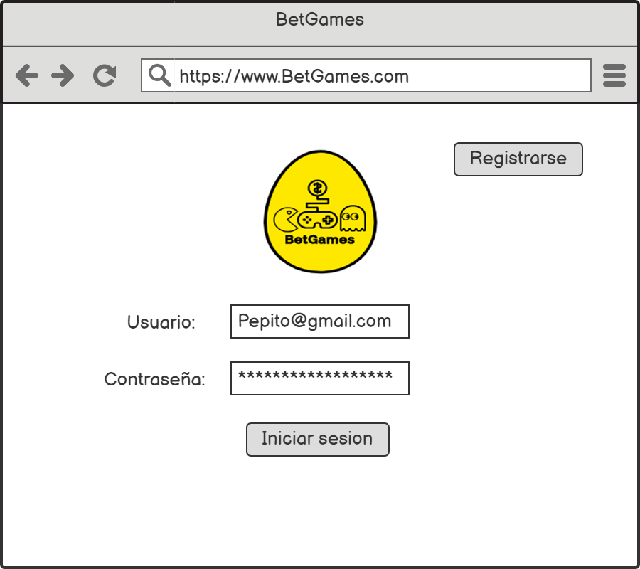

Slide 14
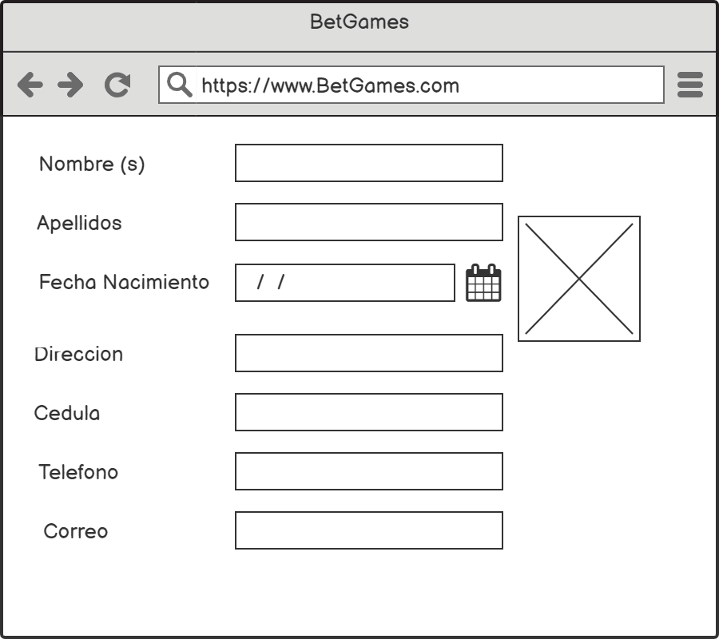

Slide 15
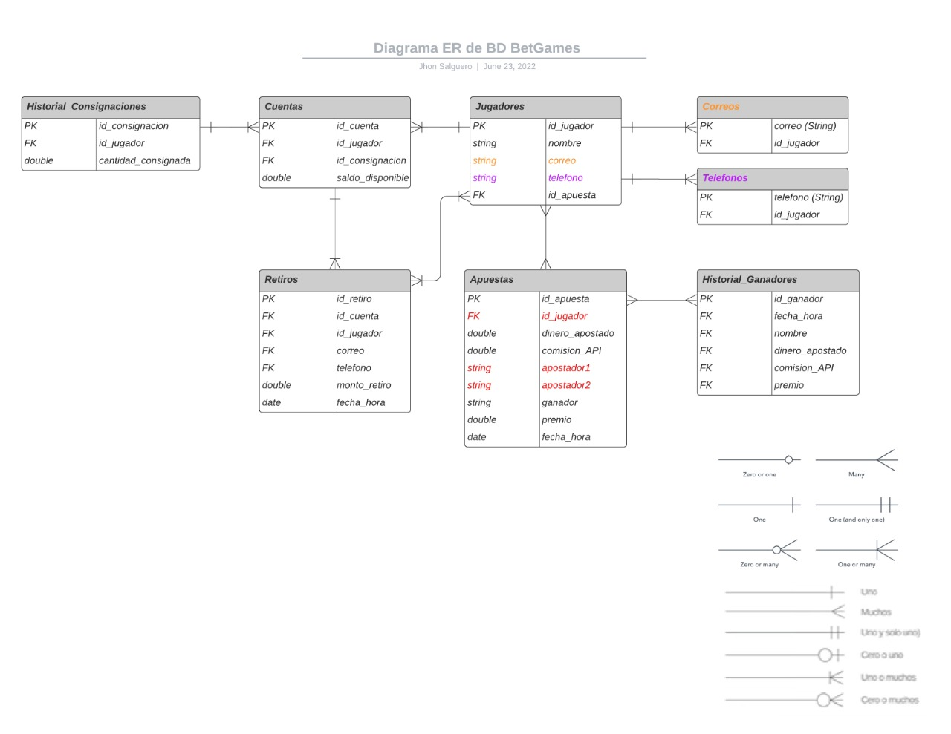
Diagrama ER base de datos

Slide 16
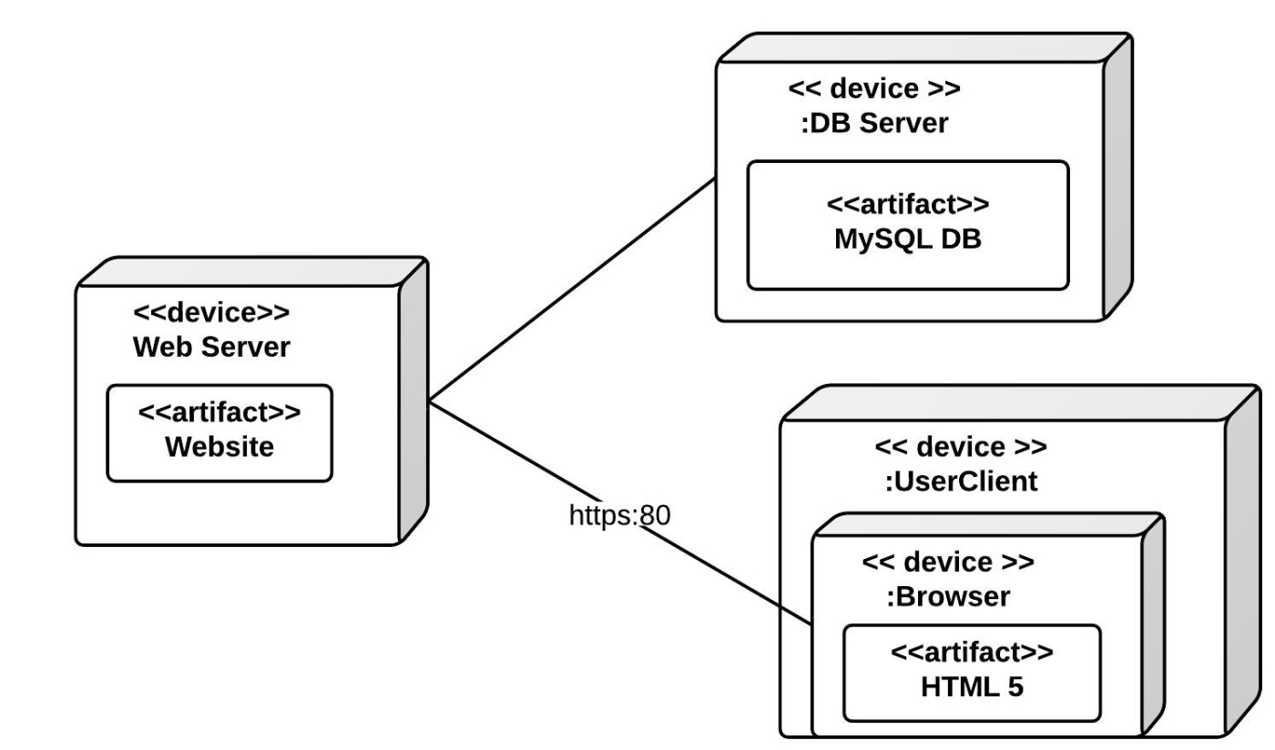
Diagrama de despliegue

Slide 17
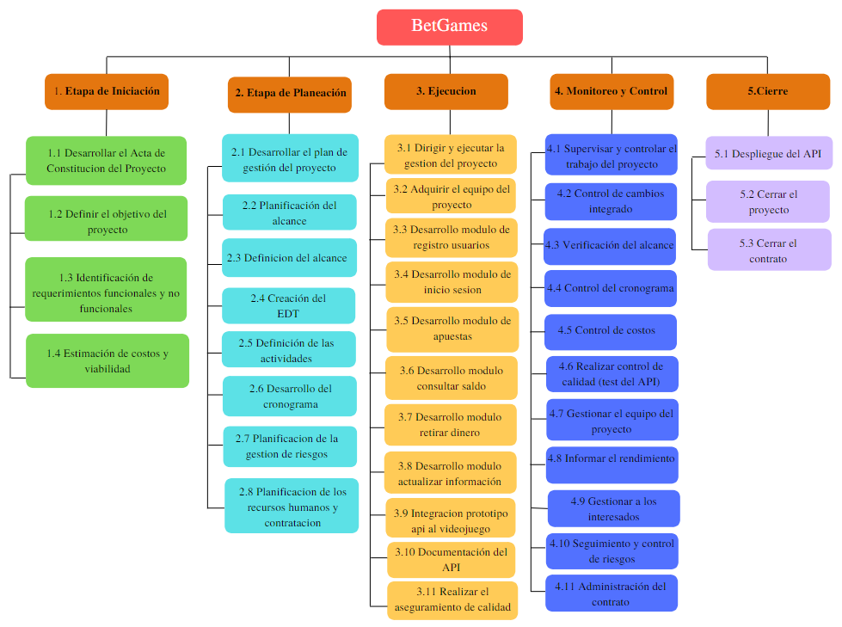
EDT
Listado de tareas por paquetes de trabajo.

Slide 18
RACI

Slide 19
Modelo de negocio Canvas

Slide 20
Justificación del proyecto
BetGames surge de una idea la cual tiene como fin crear un API que permite realizar apuestas a los gamers casuales mientras disfrutan de su pasatiempo. Este proyecto se debe llevar a cabo porque busca aprovechar el creciente auge de la industria de los videojuegos la cual cada día factura miles de millones de dólares y presenta un crecimiento en los últimos años, sobre todo durante y después de la pandemia del covid 19. Esta idea se debe llevar a cabo porque promueve el desarrollo y prototipado de software nacional, además la industria de los videojuegos en Colombia cada año resalta más a nivel mundial.

Slide 21
GRACIAS

